Slide 1

Flying-Book-9e19
MARYAM
Fahmi Basya

Slide 2
14.Dan kami wajibkan manusia patuh kepada ibubapaknya. Ibunya telah mengandung dia dalam keadaan lemah bertambah lemah, sedangkan putus susunya adalah dalam dua tahun, “Hendaklah engkau syukur kepada KU dan ibubapakmu, kepada Ku tempat kembali”
(Al-Quran, surat Luqman, ke 31 ayat 14)

Slide 3
16.Dan ingtlah Maryam yang disebut di dalam Kitab, ketika ia menjauh diri dari keluarganya ke suatu tempat sebelah timur.
17.Maka Dia adakan satu HIJAB di antaranya dengan mereka, maka kami kirim kepada kepadanya Ruh dari kami, lalu ia menjelma di hadapan nya sebagai seorang makhluk cerdas yang sempurna.
18.Ia berkata: “Sesungguhnya aku berlindung diri kepada Tuhan Pengatur dari mu, jika engkau orang yang berbakti”.
(Al-Quran, surat Maryam, ke 19 ayat 16-18)

Slide 4
19.Ia berkata: “Aku ini tidak lain seorang utusan dari Rabbi mu untuk memberimu seorang anak yang bersih(zakiyyaa)
20.Ia berkata:”Bagaimana aku bisa mempunyai anak, padahal belum pernah seorangpun menyentuh aku dan tidak pernah aku menjalang”
21.ia berkata:” Seperti itu Penguasa mu berkata, “dia mudah atas KU” dan untuk kami menjadikannya satu ayat untuk manusia dan rahmat dari kami, dan adalah ia perkara yang sudah diputuskan”.
22.Maka ia mengandungnya, lalu ia pergi dengan kandungannya itu ke suatu tempat yang jauh.
(Al-Quran, surat Maryam, ke 19 ayat 19-22)

Slide 5
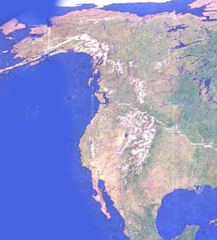
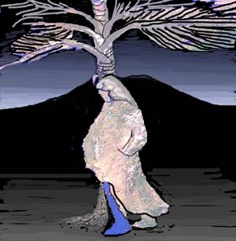

Di sini
banyak Korma (Korma California)
23.Maka keadaan hampir melahirkan, memaksa dia pergi ke pangkal pohon korma, ia berkata: “Alangkah baiknya kalau aku mati sebelum ini, dan jadi satu benda yang dilupakan orang”
(Al-Quran, surat Maryam, ke 19 ayat 23)

Slide 6
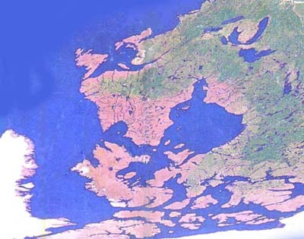
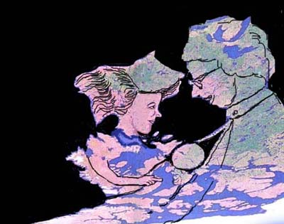
29.Maka ia isyaratkan kepadanya. Mereka berkata: “Bagaimana kami bisa berbicara dengan anak kecil yang di dalam buaian ?”
30.Ia berkata:”Sesungguhnya aku ini hamba Allaahh, Dia telah beri kepadaku Kitab dan Dia telah jadikan aku Nabi” (16 kata)
31.”dan Dia jadikan aku orang yang berbakti di mana saja aku berada, dan Dia wajibkan aku Sholat dan Zakat selama aku hidup”. (22 kata)
(Al-Quran, surat Maryam, ke 19 ayat 29-31)

Slide 7
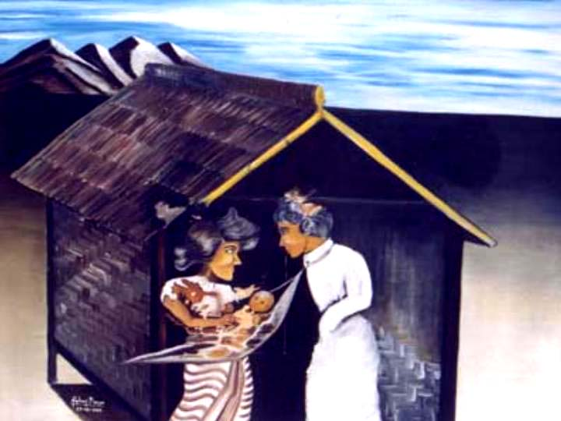
Nama:
Dalam buaian
Ukuran:
100 cm x 80 cm
Cat minyak
Di atas kanvas
Lokasi:
Amerika Utara
Pelukis:
Fahmi Basya

Slide 8
32.”dan (Dia jadikan aku) berbakti kepada ibuku dan tidak Dia jadikan aku orang yang sombong celaka”. (13 kata)
(Al-Quran, surat Maryam, ke 19 ayat 32)
33.”dan kesejahteraan atasku pada hari aku dilahirkan dan pada hari aku akan mati dan pada hari aku akan dibangkitkan dengan keadaan hidup”. (22 kata)
36. .”dan sesungguhnya Allaahh Rabbi ku dan Penguasa kamu, maka sembahlah Dia, ini jalan yang lurus” (15)
(Al-Quran, surat Maryam, ke 19 ayat 33, 36)
16 + 22 + 13 + 22 + 15 = 88 kata

Slide 9
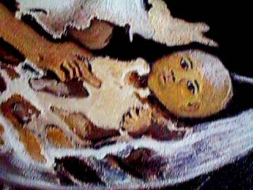
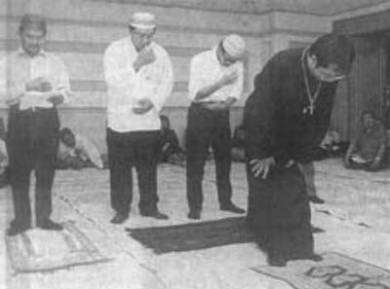
Sisa ekspresi sholat dari Nabi ‘Isa inilah yang diwarisi oleh Kristen Orthodox dari Siria itu.
31.”dan Dia jadikan aku orang yang berbakti di mana saja aku berada, dan Dia wajibkan aku Sholat dan Zakat selama aku hidup”.
(Al-Quran, surat Maryam, ke 19 ayat 31)
Kebaktian Kristen Orthodox dari Syria di Hotel Sahid Jakarta

Slide 10
34.Itu ‘Isa anak Maryam, perkataan yang lengkap, yang padanya mereka berselisihan.
35.Tidak layak bagi Allaahh mempunyai anak. Maha Penggerak Dia. Apabila Dia putuskan urusan, hanya Dia katakan “Ada”, maka sesuatu itupun ada.
(Al-Quran, surat Maryam, ke 19 ayat 34, 35)
31“Kalau ada bacaan yang berjalan dengannya
gunung-gunung atau dipotong dengan nya bumi,
atau bicara dengannya orang mati,
(maka Al-Quran lah dia reek rek)”
(Al-Quran, surat Ar-Ra’du, ke 13 ayat 31)

Slide 11
Berlanjut ke Flying-Book-9e20
(Dia) Yang menciptakan tujuh langit bertingkat-tingkat
engkau tidak dapat lihat pada ciptaan Ar-Rahman itu hal yang tidak beres.
Maka ulangkanlah pemandangan. Adakah engkau lihat yang cacat ?.
Kemudian ulangkanlah penglihatan dua kali,
niscaya kembali pemandangan itu kepada mu dengan menengadah dan hampa
(Al-Quran, surat Mulku, ke 67 ayat 3-4)
He Who created the seven heavens one above another: no want of proportion wilt thou see in the Creation of The Most Gracious. So turn thy vision again: seest thou any flaw ?. Again turn thy vision a second time: (thy) vision will come back to thee dull and discomfited, in a state worn out.

